Slide 1
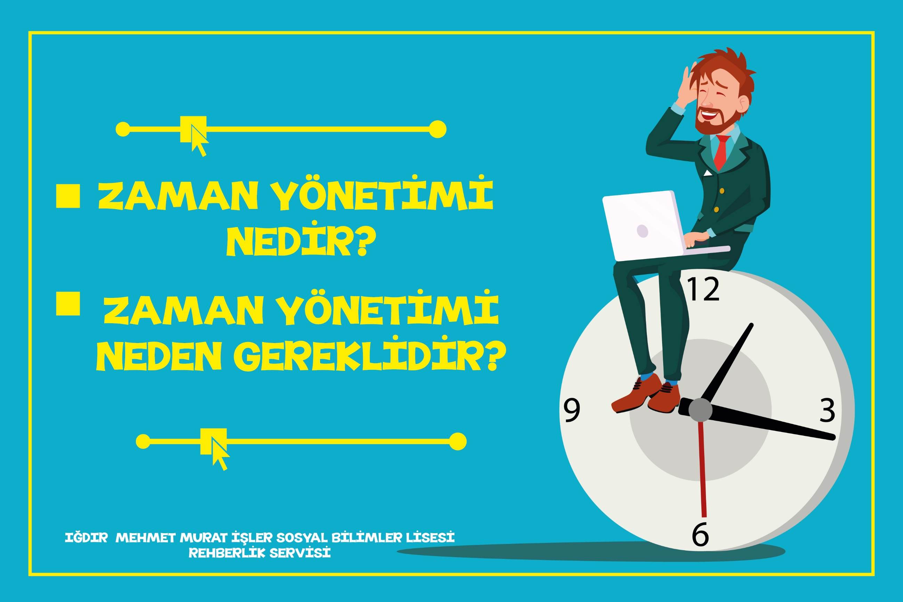

Slide 2
ZAMAN YÖNETİMİ NEDİR?
Zaman yönetimi; verimliliği ve üretkenliği artırmak için belirli faaliyetlere harcanan zaman miktarı üzerinde bilinçli kontrol, planlama ve uygulama eylemi veya işlemidir.
Zaman yönetimindeki amaç; verimlilik ve üretkenliği artırmaktır. Bunun için zamanı bilinçli kontrol, planlama ve uygulama yapmak zorunludur.

Slide 3
ZAMAN YÖNETİMİ NEDEN ÖNEMLİDİR?
Doğru zamanda doğru işleri yapıp, doğru olmayan işleri yapmamak.
Günlük yaşantıyı kontrol altına almak
Bugün nasılsa yarın da öyle olacak
algısından kurtulmak
Yaşamda doğru dengeleri sağlamak için zaman yönetimi gereklidir.

Slide 4
İNSANLAR ZAMAN YÖNETİMİNE NEDEN İHTİYAÇ DUYAR?
İşler zamanında yetişmiyor ve/veya tamamen bitmiyorsa
Sizin için önemli olduğunu düşündüğünüz
işleri erteliyorsanız
İşlerinizi yaparken çok fazla öncelik varsa
ve sık sık planlamada sorun yaşıyorsanız
Zaman planına ihtiyaç duyuyorsunuz demektir.

Slide 5
HAYATINIZI DENGELEYİN!
ARKADAŞ
DERS
DİNLENME
UYKU
OKUL

Slide 6
ZAMANIN ÖNEMİ
SİZE 86.400 TL PARA VERİLDİĞİNİ DÜŞÜNÜN VE 1 GÜN İÇİNDE BU PARAYI HARCAMAK ZORUNDASINIZ.
ERTESİ GÜNE PARA AKTARIR MIYDINIZ?
1 GÜN =24 SAAT
24X60 DAKİKA=1.440 DAKİKA
1.440X60 SANİYE=86.400 SANİYE

Slide 7
ZAMANIN ÖNEMİ
Zamanı doğru ve her saniyeyi verimli kullanın.
Günün karını kullanmazsanız, zarar sizindir.

Slide 8
ETKİLİ ZAMAN YÖNETİMİ TEKNİKLERİ
Her Gününü Planla
Görevlerini Önceliklerine Göre Sırala
Temel Olmayan Görevlere Hayır De
Verimli İş İçin Yeteri Kadar Zaman Ayır
Küçük Görevler İçin Büyük Zaman Ayırma

Slide 9
ETKİLİ ZAMAN YÖNETİMİ TEKNİKLERİ
DÜZENLİ UYKU, SAĞLIKLI BESLENME
UFAK VE UZUN OLMAYAN MOLALAR

Slide 10
ZAMAN KAZANDIRMA TEKNİKLERİ
Bir şeyler yazın
Listenizi öncelikli liste haline getirin
Haftanızı planlayın
Ufak notlar için yanınızda defterler bulundurun
Hayır demeyi unutmayın
Sürekli ders çalışmayın, kendinize zaman ayırın ve kendinizi iyileştirecek çalışmalar yapın
Zamanınızı çalan aktivitelerinizi gözden geçirin
Zaman yönetimi çizelgesi kullanın
Kötü alışkanlıkları ortadan kaldırın
Başkalarının çalışmalarını yapmayın veya kendinize uyarlamayın
Hedef çizelgesi veya günlük tutun
Mükemmel olmayın ve mükemmel olmayan işlere takılmayın

Slide 11
ZAMAN KAZANDIRMA TEKNİKLERİ
Planınıza ek olarak eklediğiniz görevlere dikkat edin
Verimliliğinizi ortadan kaldıracak çalışmalardan uzak durun.
Zamanın iyi geçmiyorsa daha iyi ne olabilir? Sorusunu sor
Aynı anda birden fazla iş yapmaya çalışma
Enerjinizi belirleyin ve planınızı buna göre belirleyin
Notlarınıza çok bilgi yazmayın
Masanızı düzenleyin
Zamanınızdan fazla planlama yapmayın. Yetişmezse sorun oluşabilir

Slide 12
ZAMAN KAZANDIRMA TEKNİKLERİ
Benzer İşleri Gruplayın
Haftalık Plan Yapmayı Rutin Hale Getirin
Okumanızı Hızlandırmaya Çalışın
Çalışma Alanlarınızı Düzenleyin
Ufak Hedefler İle Büyük Hedeflere Yönelin
Haftalık Hedeflere, Aylık Hedeflere Ulaşıp Ulaşmadığını Kontrol İçin Liste Oluşturun
Kendinize Uygun Rol Modeller Bulun Ve Başarıya Nasıl Ulaştıklarını Araştırın
Düzenli Uyku Önemli Buna Dikkat Edin

Slide 13
DERS ÇALIŞIRKEN 10 HATA
Kafanızda Çok Şey Varken Ders Çalışmak
Dikkatiniz Nerede Olursa Olsun Ders Çalışmak
Eksik Olan Derslere Yeterince Zaman Ayırmama
Yapılmaması Gereken İşleri Yapmak Ve Zaman Kaybının Yaşanması
Hedefsizlik
Organize Olmadan Ders Çalışmaya Başlamak
Dikkati Dağıtan Ortamda Ders Çalışma
Ders Çalışma Yöntemlerinde Hata Olması
Ders Esnasında Birden Fazla İş Yapmak
Verimliliği Düşürecek Çalışma Saatleri Ve Sistemleri İle Ders Çalışmak

Slide 14
VERİMLİ ÇALIŞMA
Vücudunuza Dinlenmeyi Öğretin
Onlarla Savaşma Yerine Doğal Ritme Ayak Uydurarak Çalışın

Slide 15
PLANLI OLMAYI BAŞARAMAZSANIZ, BAŞARISIZ OLMAYI PLANLIYORSUNUZ DEMEKTİR.

